Slide 1
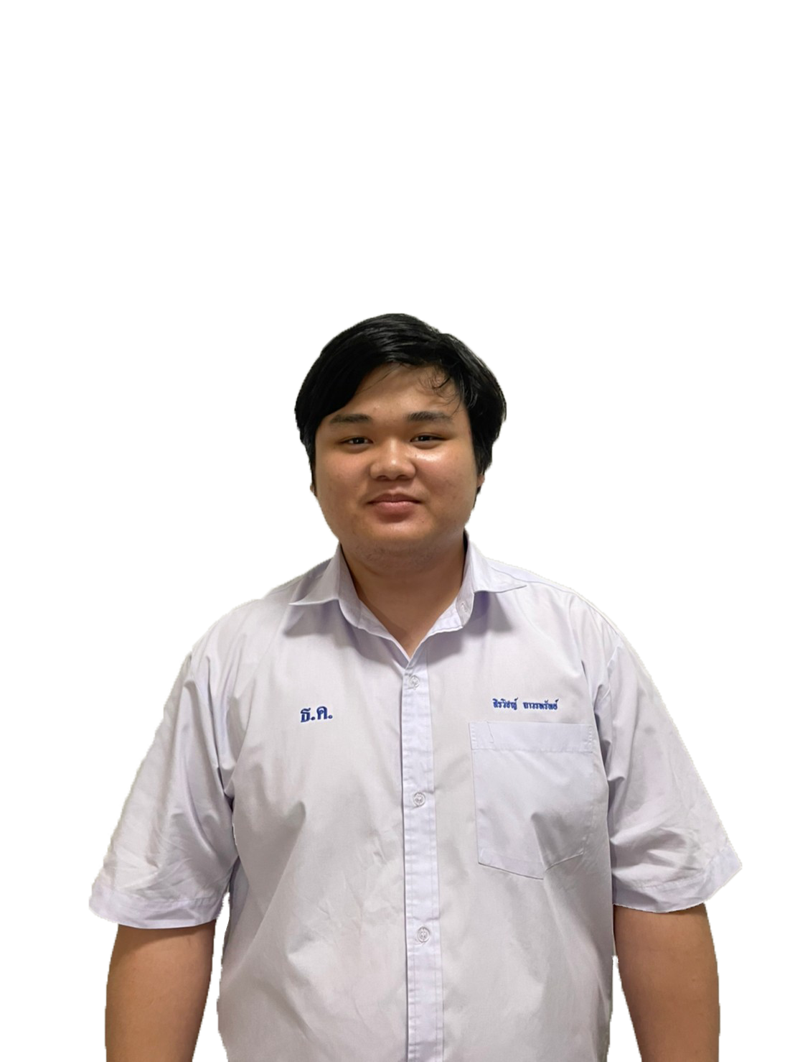
PORTFOLIO
แฟ้มสะสมผลงาน
Siravit Thawornsap
สิรวิชญ์ ถาวรทรัพย์
โรงเรียนธรรมศาสตร์คลองหลวงวิทยาคม
ชั้นมัธยมศึกษาปีที่5

Slide 2
PREFACE
คำนำ
แฟ้มสะสมผลงาน(Portfolio)นี้ข้าพเจ้าจัดทำขึ้นเพื่อเป็นตัวแทนนำเสนอเอกสารข้อมูลเกี่ยวกับ ประวัติส่วนตัว ประวัติการศึกษา ความรู้ความสามารถ ทักษะ และความสนใจพิเศษรวมทั้งเกียรติบัตร ตลอดจนพัฒนาการทางด้านต่างๆของข้าพเจ้า ข้าวพเจ้าหวังว่าแฟ้มสะสมผลงานฉบับนี้จะทำให้ทุกท่านที่ได้อ่านเห็นคุณค่าและความสามารถโดยรวมของข้าพเจ้า ข้าพเจ้าขอขอบคุณคุณครูซึ่งเป็นผู้ให้คำแนะนำในการรวบรวมเอกสารหลักฐานและข้อมูลต่างๆในการจัดทำแฟ้มสะสมผลงานฉบับนี้ให้สำเร็จลุล่วงด้วยดีและขอบพระคุณคุณพ่อ คุณแม่ ที่ได้กรุณาให้ความช่วยเหลือในการจัดเตรียมเอกสารและข้อแนะนำหลายประการจนทำให้แฟ้มสะสมผลงานฉบับนี้มีความสมบูรณ์มากยิ่งขึ้น

Slide 3
CONTENT
สารบัญ
01
Profile
ประวัติส่วนตัว
02
Education
ประวัติการศึกษา
03
Skills
ทักษะ / ความสามารถ
04
Certificate
ประกาศนียบัตร

Slide 4



PROFILE
ประวัติส่วนตัว
นาย สิรวิชญ์ ถาวรทรัพย์
ขื่อเล่น บีม
ส่วนตัว
ครอบครัว
เกิดวันที่ 06 เดือน 11 พ.ศ. 2547
อายุ 17 ปี เชื้อชาติไทย สัญชาติไทย
ศาสนาพุทธ
งานอดิเรก : เล่นเกม ฟังเพลง
คติประจำใจ :
บิดา : 50 ปี
อาชีพ พนักงานบริษัท
มารดา : อายุ 52 ปี
อาชีพ พนักงานบริษัท
ติอต่อ
ที่อยู่ปัจจุบัน
Siravit Thawornsap
59/231 ซ.บงกช9 หมู่7
ต.คลองสอง อ.คลองหลวง จ.ปทุมธานี
12120
0972081942
0972081942

Slide 5
EDUCATION
ประวัติการศึกษา
01
ระดับประถมศึกษา
โรงเรียนประถมศึกษาธรรมศาสตร์
02
ระดับมัธยมศึกษาตอนต้น
โรงเรียนธรรมศาสตร์คลองหลวงวิทยาคม
03
ระดับมัธยมศึกษาตอนปลาย
โรงเรียนธรรมศาสตร์คลองหลวงวิทยาคม

Slide 6
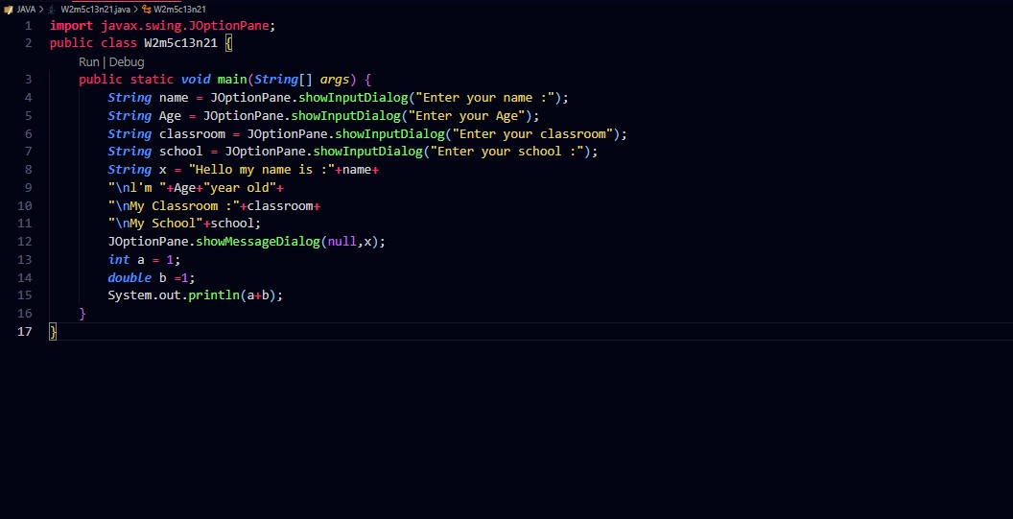
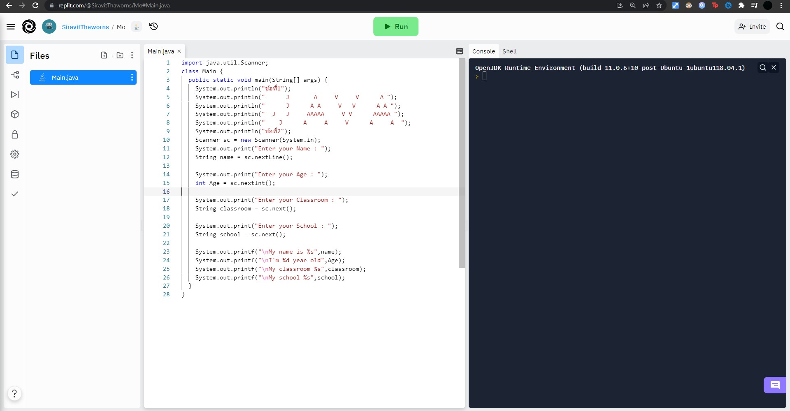
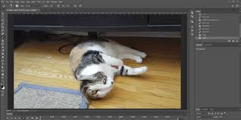
SKILLS
ทักษะ / ความสามารถ
ความสามารถเพิเศษ
ด้านการใช้โปรแกรมคอมพิวเตอร์
เล่นกีต้าร์
เขียนโปรแกรม(Python,Java)
ด้านการใช้โปรแกรมออนไลน์
photoshop
Repl.it
Vs code

Slide 7

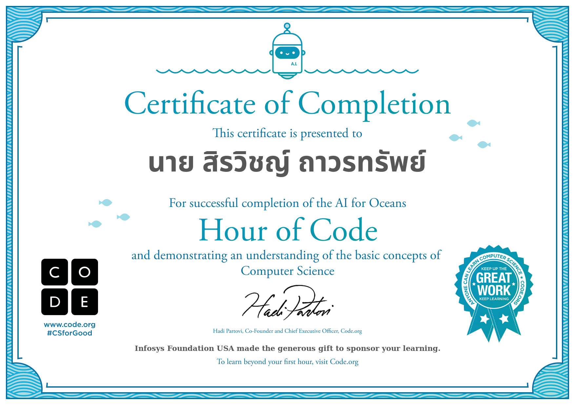

CERTIFICATE
ประกาศนียบัตร
คอมพิวเตอร์และสารสนเทศ
Demonstrating an understanding of the basic concepts of computer science
นักวิทยาศาสตร์กับการเป็นแอดมินเพจ

Slide 8
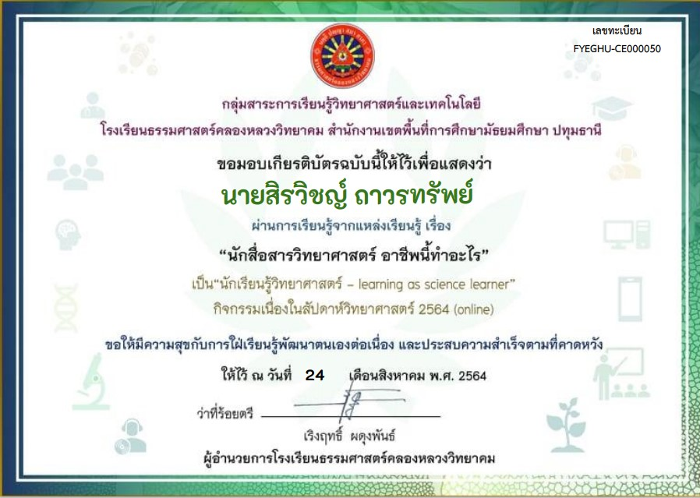
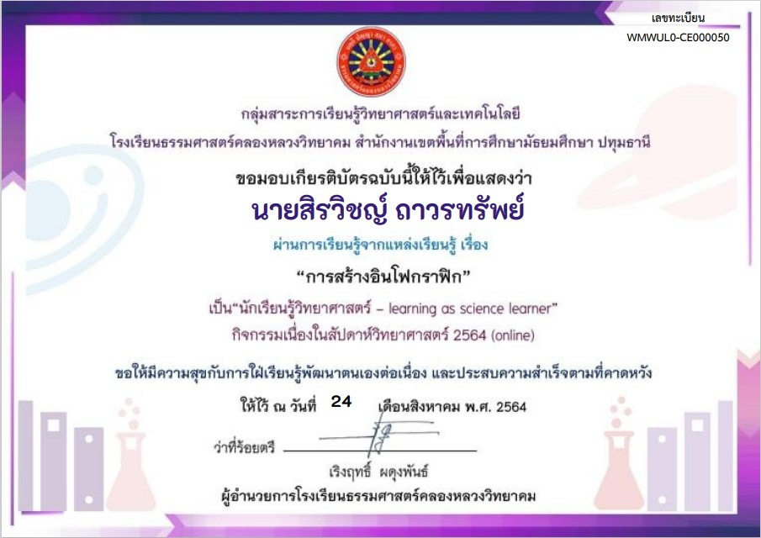
CERTIFICATE
ประกาศนียบัตร
นักสื่อสารวิทยาศาสตร์อาชีพนี้ทำอะไร
การสร้างอินโฟกราฟิก

Slide 9
THANK YOU
ขอบคุณครับ

